Slide 1
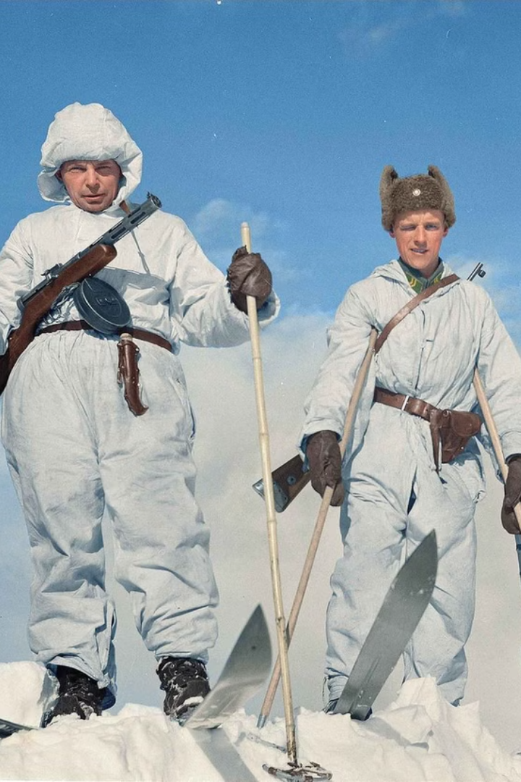
Советско-финская война 1939–1940 гг.
Зимняя война – ключевой эпизод истории Европы. СССР начал кампанию против Финляндии. Цель – укрепить безопасность границы.

Slide 2
Предпосылки конфликта
1
Безопасность Ленинграда
2
Геополитические противоречия
3
Провал переговоров
Финляндия отвергла требования СССР. Переговоры зашли в тупик из-за нежелания Финляндии обменяться территориями.
СССР стремился укрепить границы из-за близости Финляндии к Ленинграду. Город имел важное стратегическое значение.
Территориальные споры. СССР хотел получить финские территории в обмен на советские территории в другом месте.

Slide 3
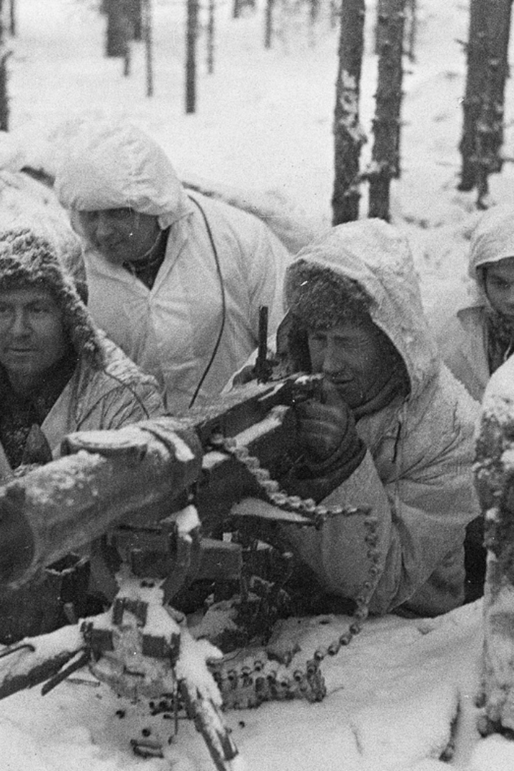
Начало войны
1
Советское наступление
2
Линия Маннергейма
30 ноября 1939 года СССР начал наступление на Финляндию.
Красная Армия должна была преодолеть линию укреплений Маннергейма.
3
Финская тактика
Финны использовали партизанские методы и знание местности для противодействия врагу.

Slide 4
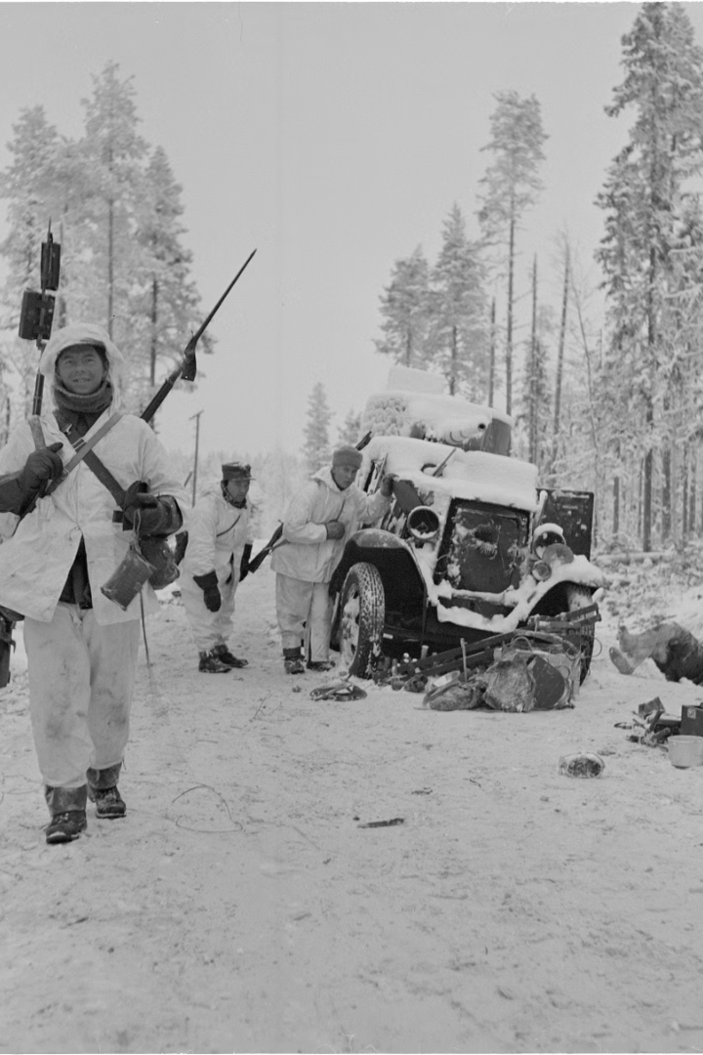
Сражения и переломные моменты
Бой при Суомуссалми
Финны умело использовали тактику окружения, нанося тяжёлое поражение советским частям. Это стало символом финского сопротивления.
Бои у линии Маннергейма
Советские войска столкнулись с ожесточённым сопротивлением. СССР удалось прорвать линию обороны после тяжёлых боёв.
Изменение тактики СССР
Советское командование перешло к систематическим атакам с акцентом на артиллерию и тяжёлую технику, что позволило добиться перелома.

Slide 5
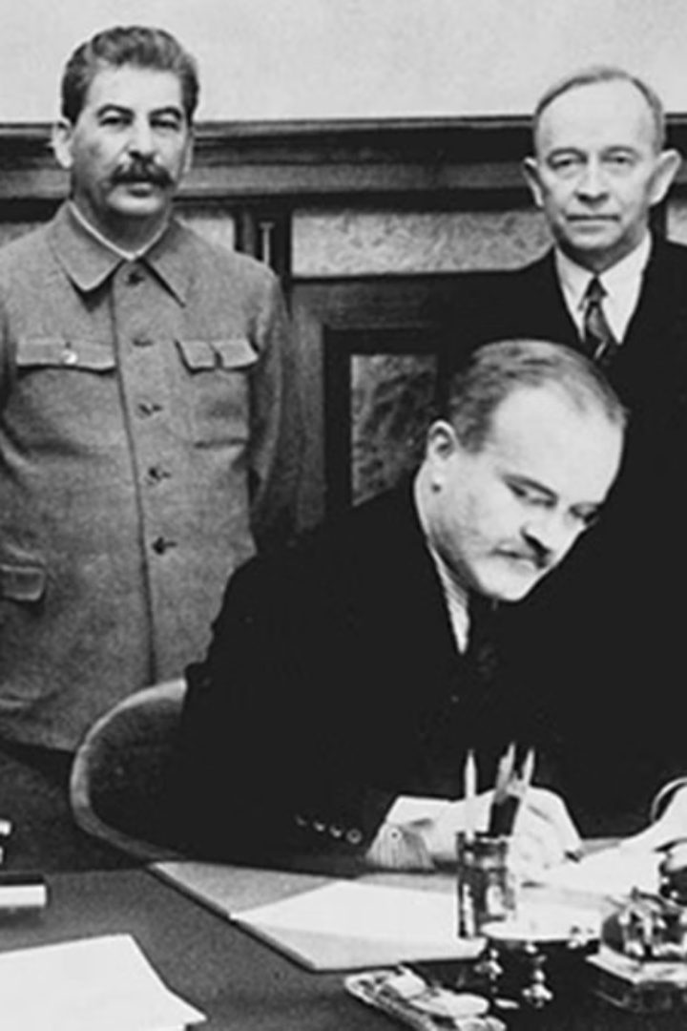
Московский мирный договор
Подписание договора
1
12 марта 1940 года был подписан мирный договор.
2
Территориальные уступки
Финляндия передала СССР Карельский перешеек и другие территории.
Потери сторон
3
Потери СССР были значительными, но и Финляндия пострадала не меньше.

Slide 6
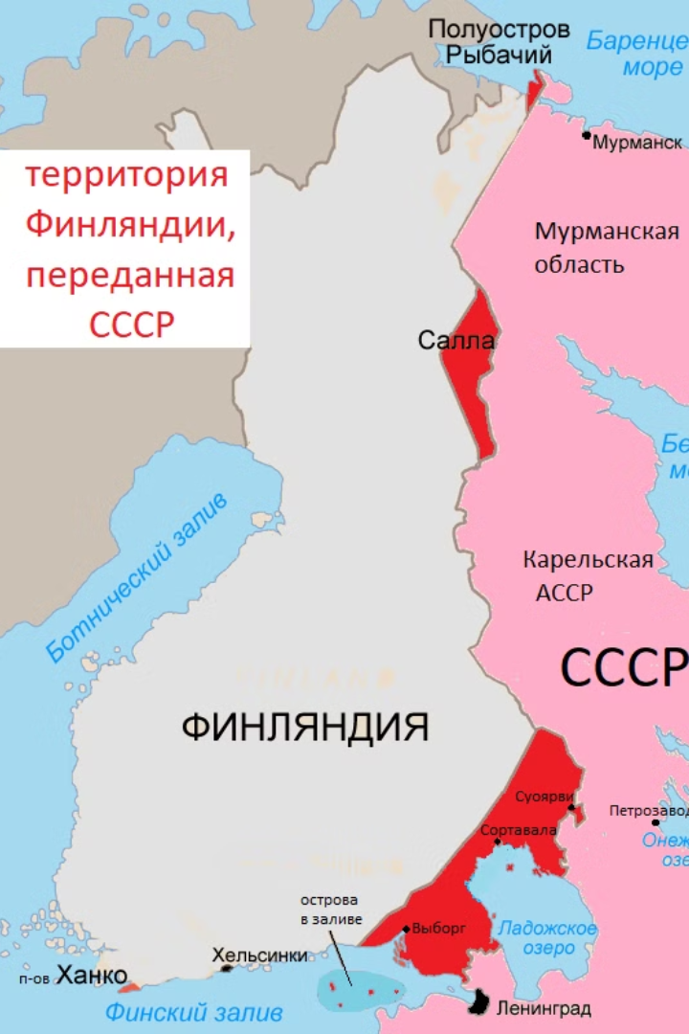
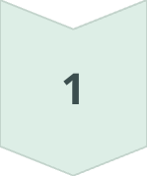
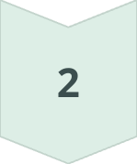
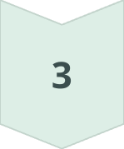
Территориальные изменения
Карельский перешеек
Передан СССР.
Выборг
Второй по величине город Финляндии, передан СССР.
Острова в Финском заливе
Переданы СССР.

Slide 7
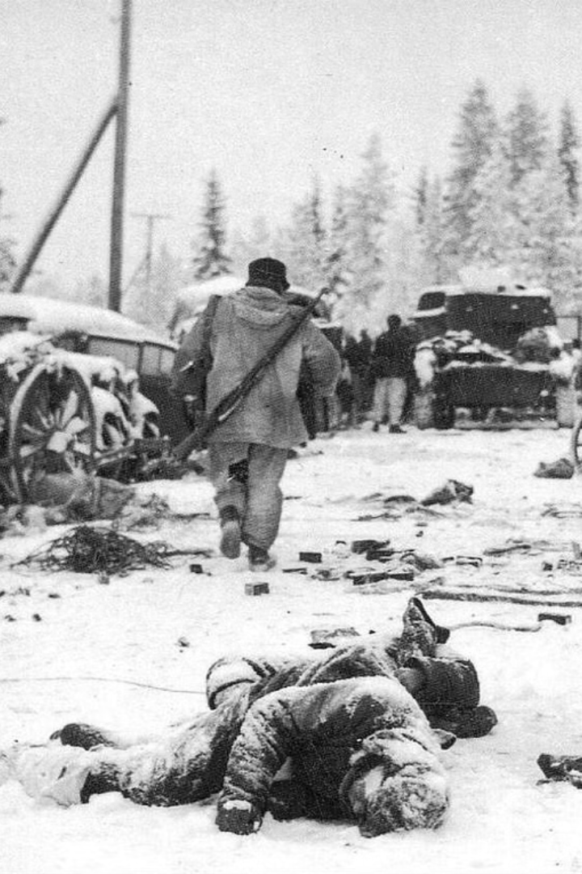
Последствия войны для СССР
1
Потери
2
Проблемы
Большие потери в личном составе.
Выявились проблемы в армии.
3
Реформы
Проведены реформы в армии.

Slide 8
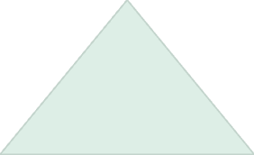
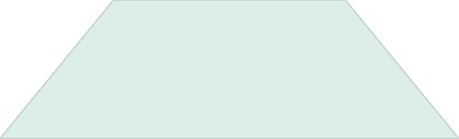
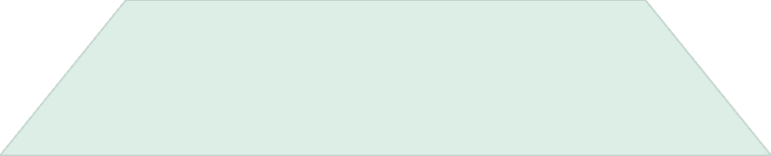
Влияние на мировую политику
Осуждение
1
Действия СССР осуждены.
Исключение
2
СССР исключен из Лиги Наций.
Изоляция
3
Усилилась изоляция СССР.

